Slide 1

GAMEPULSE
Группа: ПИБ-242
Синейкин Павел Романович
Жилин Егор Сергеевич
Логинов Андрей Витальевич

Slide 2

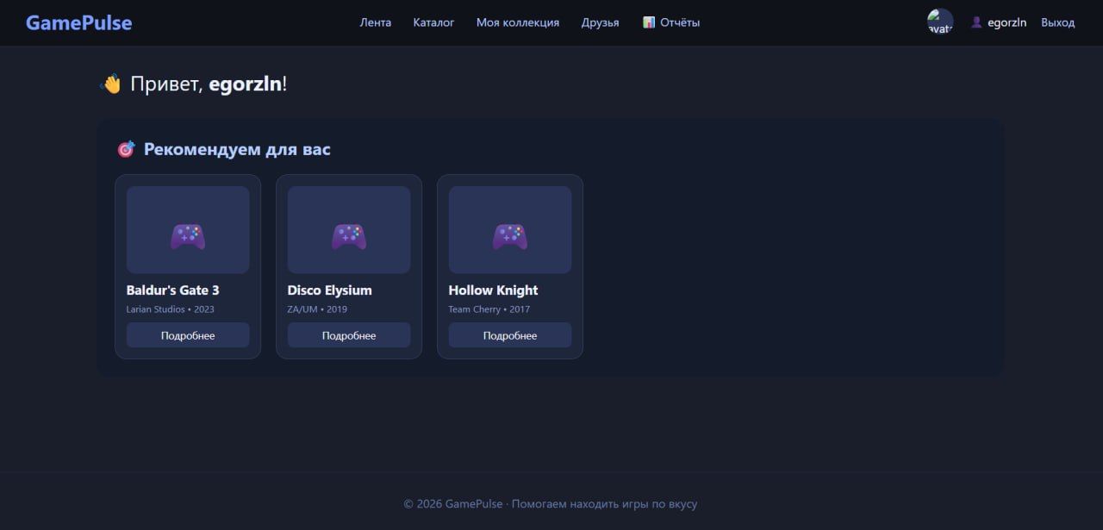
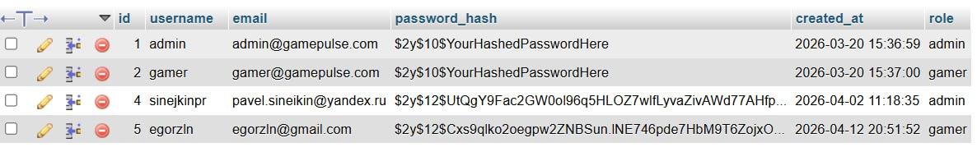
ОПИСАНИЕ ПОЛЬЗОВАТЕЛЕЙ И РОЛЕЙ

Slide 3
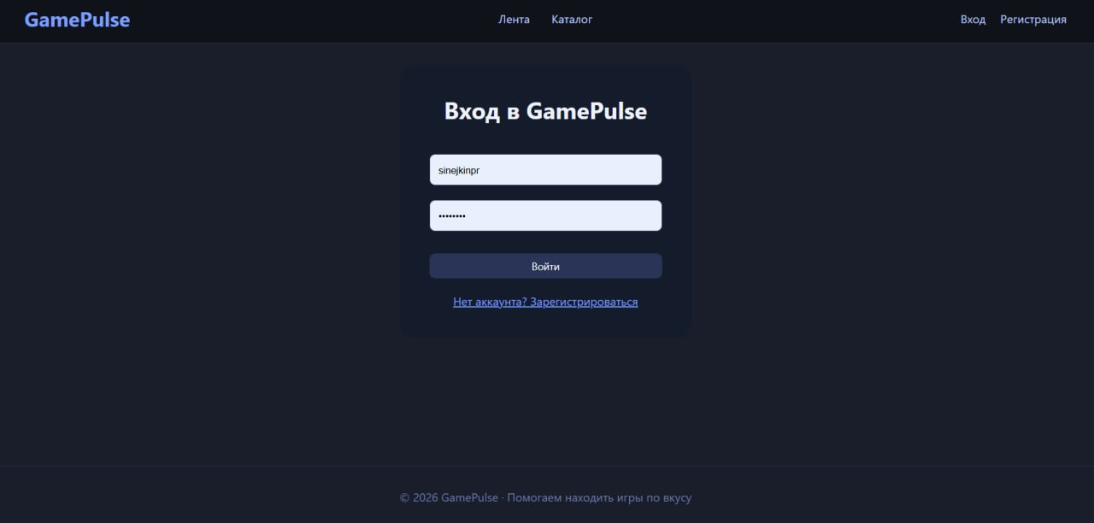
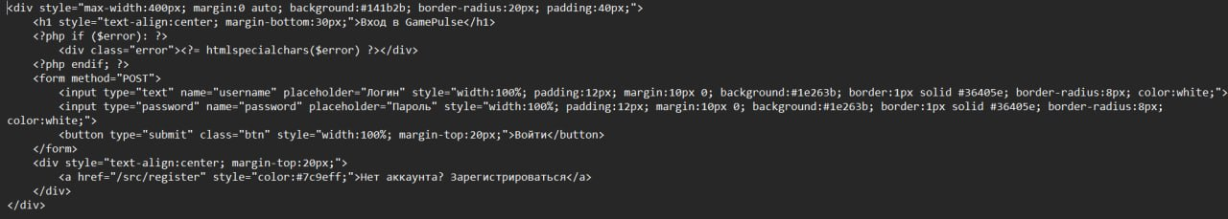
АВТОРИЗАЦИЯ И РЕГИСТРАЦИЯ
Авторизация

Slide 4
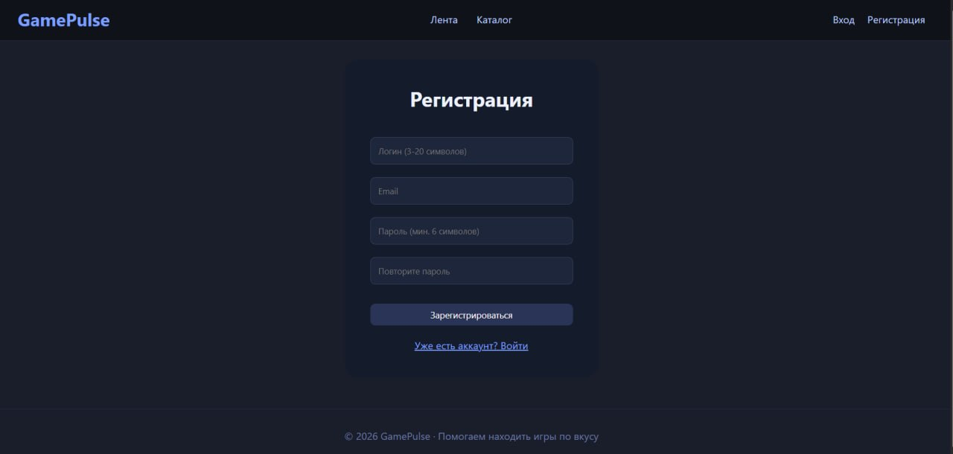
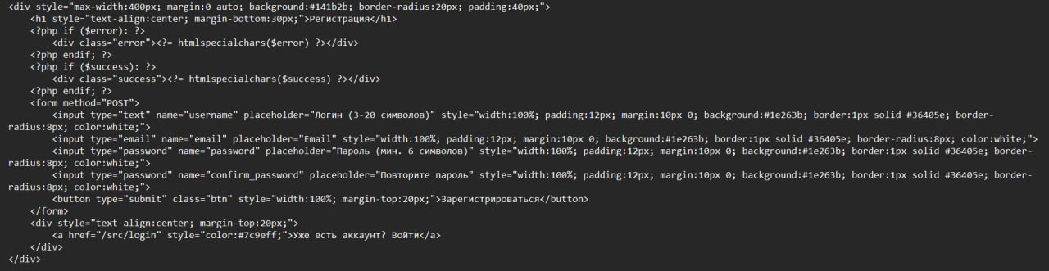
АВТОРИЗАЦИЯ И РЕГИСТРАЦИЯ
Регистрация

Slide 5
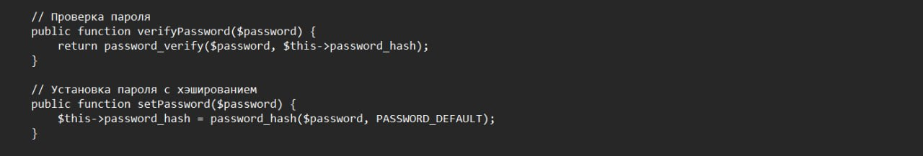
ХЭШИРОВАНИЕ ПАРОЛЯ

Slide 6
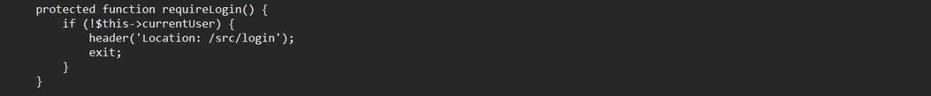
ПРОВЕРКА АВТОРИЗАЦИИ ПОЛЬЗОВАТЕЛЯ

Slide 7
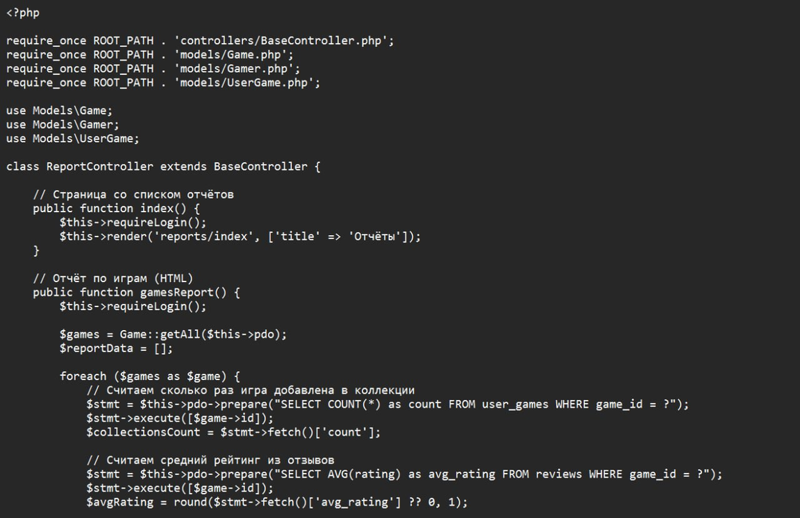
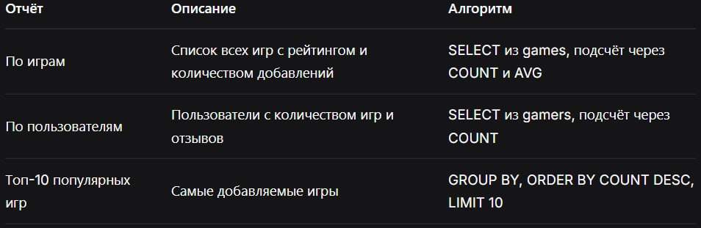
ОТЧЕТЫ И АЛГОРИТМЫ ИХ ФОРМИРОВАНИЯ

Slide 8
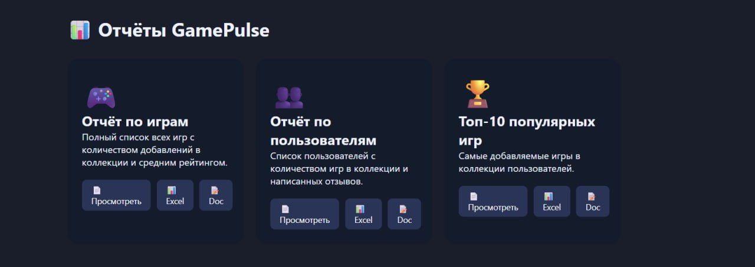
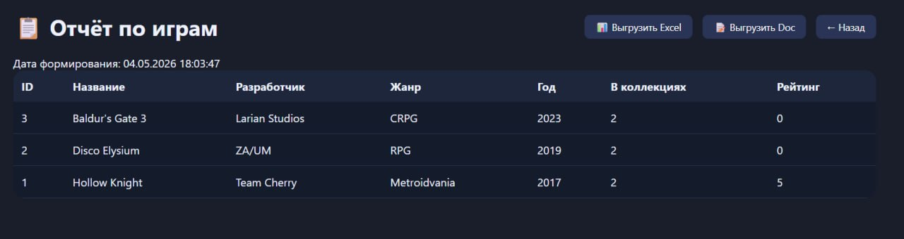
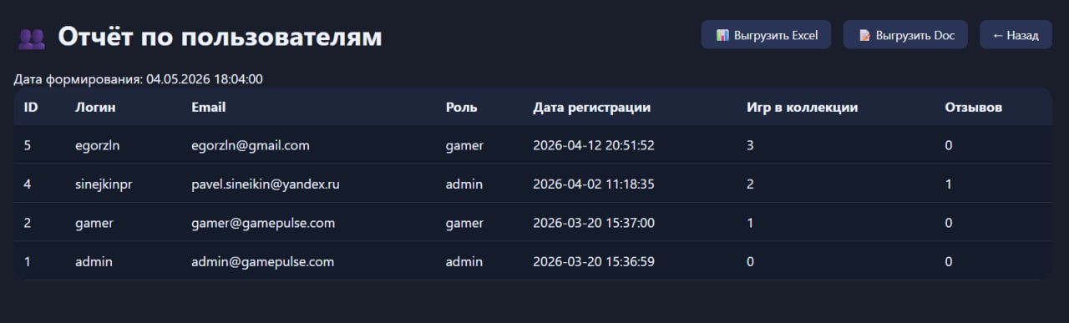
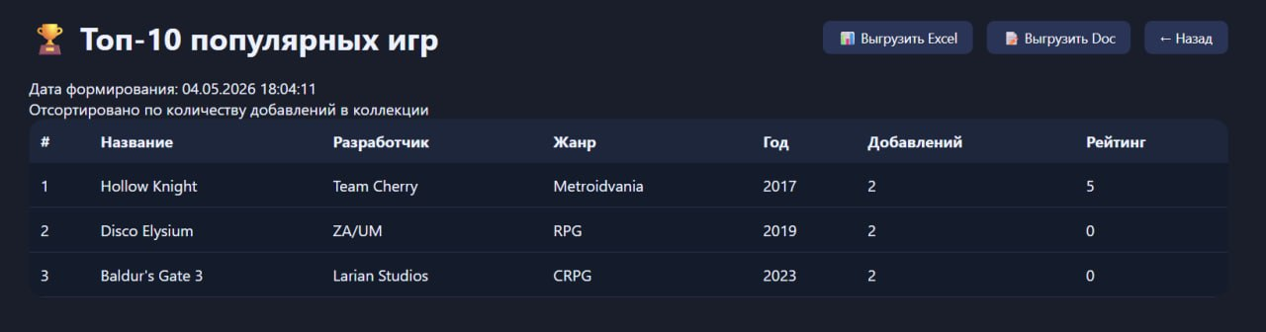
СКРИНШОТЫ ВЕБ-СТРАНИЦ

Slide 9
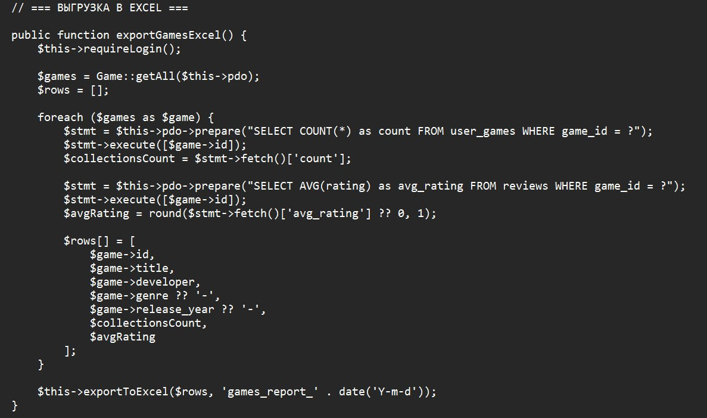
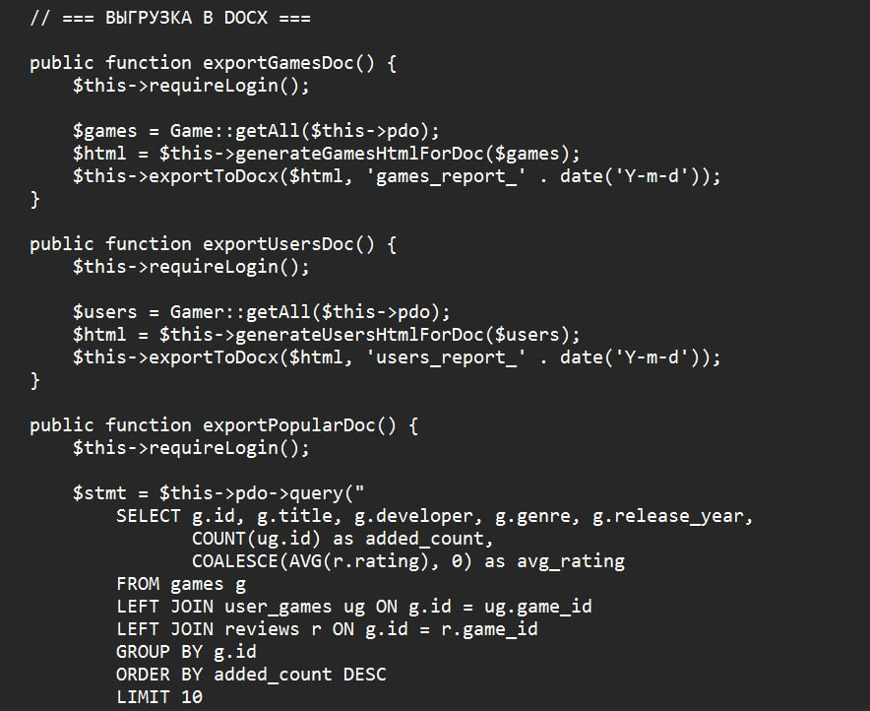
КОД, ДЕМОНСТРИРУЮЩИЙ ФОРМИРОВАНИЕ И ВЫГРУЗКУ ОТЧЕТА

Slide 10
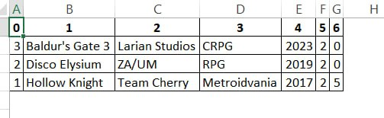
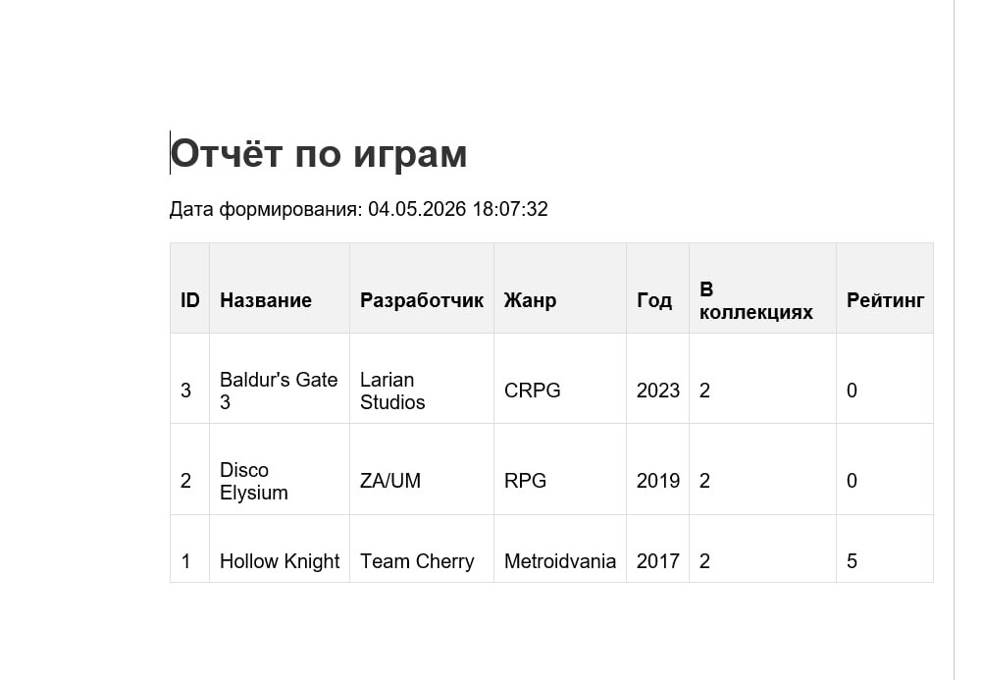

СКРИНШОТЫ СОДЕРЖИМОГО ВСЕХ ВЫГРУЖЕННЫХ ОТЧЕТОВ

Slide 11
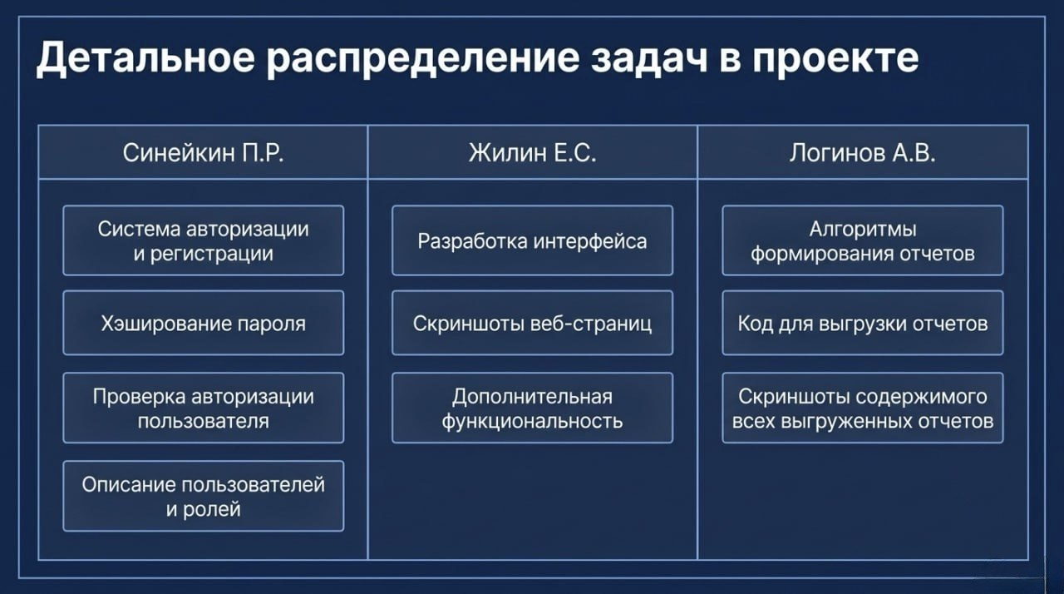
РАСПРЕДЕЛЕНИЕ ОБЯЗАННОСТЕЙ ЧЛЕНОВ КОМАНДЫ

Slide 12
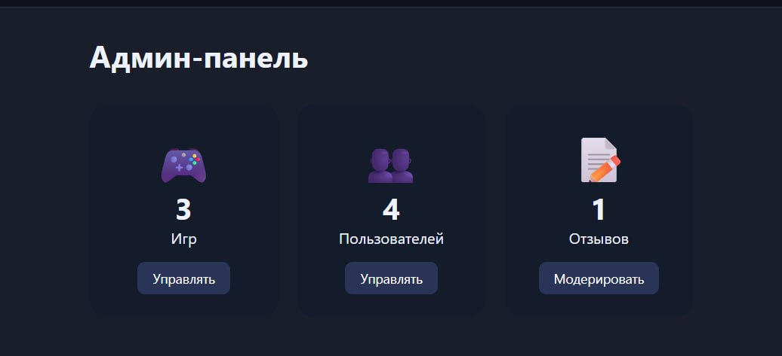
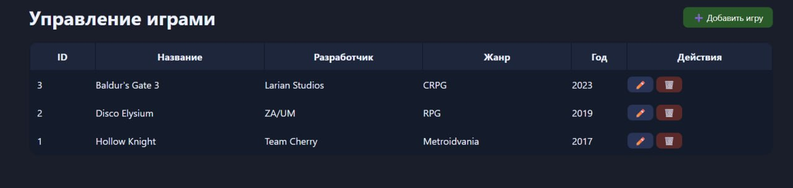
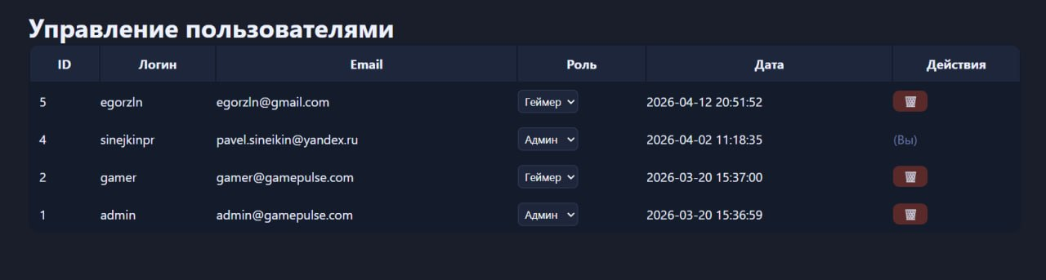
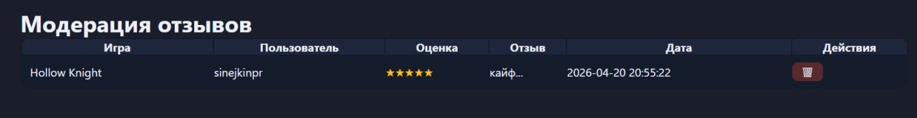
ДОПОЛНИТЕЛЬНАЯ ФУНКЦИОНАЛЬНОСТЬ

Slide 13
GAMEPULSE
Группа: ПИБ-242
Синейкин Павел Романович
Жилин Егор Сергеевич
Логинов Андрей Витальевич

